Slide 1

课题17 常用组合逻辑电路
对应教材章节：
20.7 加法器
20.8 编码器
20.9 译码器和数字显示
20.10 数据选择器和数据分配器
20.11 应用举例

Slide 2
20.7 加法器
在数字电路中，常用的组合电路有加法器、编码器、译码器、数据分配器和多路选择器等。下面几节分别介绍这几种典型组合逻辑电路的基本结构、工作原理和使用方法。
20.7.1 二进制
十进制：0~9十个数码，“逢十进一”。
在数字电路中，为了把电路的两个状态 (“1”态和“0”态)与数码对应起来，采用二进制。
二进制：0，1两个数码，“逢二进一”。

Slide 3
加法器: 实现二进制加法运算的电路
要考虑低位
来的进位
如：
0 0
0
1
全加器实现
+
0 0
1
1
进位
1
1
不考虑低位
来的进位
0
1
0
0
半加器实现

Slide 4
20.7.2 半加器
半加：实现两个一位二进制数相加，不考虑来自低位的进位。
半加器：
A
两个输入
表示两个同位相加的数
B
S
表示半加和
两个输出
C
表示向高位的进位
逻辑符号：
A
∑
S
B
CO
C

Slide 5

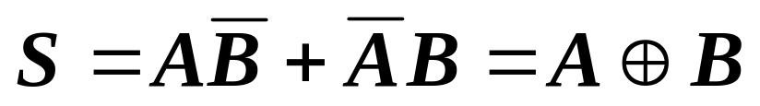


半加器逻辑状态表
.
A
=1
A B S C
.
S
0 0 0 0
B
0 1 1 0
1 0 1 0
&
C
1 1 0 1
逻辑表达式
逻辑图

Slide 6
20.7.3 全加器
全加：实现两个一位二进制数相加，且考虑来自低位的进位。
全加器：
A_{i}
输入
表示两个同位相加的数
B_{i}
C_{i-1}
表示低位来的进位
S_{i}
表示本位和
输出
C_{i}
表示向高位的进位
逻辑符号：
A_{i}
∑
S_{i}
B_{i}
C_{i-1}
CO
C_{i}
CI

Slide 7
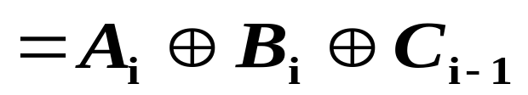
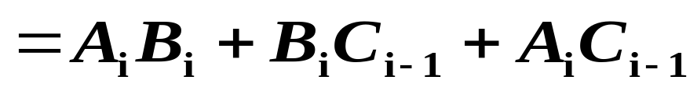
(1) 列逻辑状态表
A_{i} B_{i} C_{i-1} S_{i} C_{i}
0 0 0 0 0
0 0 1 1 0
0 1 0 1 0
0 1 1 0 1
1 0 0 1 0
1 0 1 0 1
1 1 0 0 1
(2) 写出逻辑式
1 1 1 1 1

Slide 8
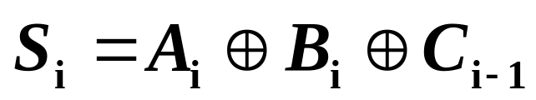
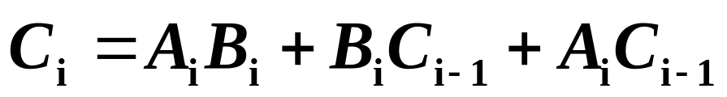
A_{i}
B_{i}
C_{i-1}
&
C_{i-1}
∑
S_{i}
CO
&
>1
C_{i}
A_{i}
∑
B_{i}
CO
&
>1
=1
C_{i}
S_{i}
半加器构成的全加器
逻辑图

Slide 9

20.8 编码器
把二进制码按一定规律编排，使每组代码具有一特定的含义，称为编码。
具有编码功能的逻辑电路称为编码器。
n 位二进制代码有 2^{n} 种组合，可以表示 2^{n} 个信息。
要表示N个信息所需的二进制代码应满足
2^{n}≥ N

Slide 10
20.8.1 二进制编码器
将输入信号编成二进制代码的电路。
高低电平信号
二进制代码
2^{n}个
n位
编码器

Slide 11
例：设计一个编码器，满足以下要求：
(1) 将 I₀、I₁、…I₇ 8个信号编成二进制代码。
(2) 编码器每次只能对一个信号进行编码，不
允许两个或两个以上的信号同时有效。
(3) 设输入信号高电平有效。
(1) 分析要求：
输入有8个信号，即 N=8，根据 2^{n} ≥ N 的关系，即 n=3，即输出为三位二进制代码。

Slide 12

(2) 列编码表：
输 出
输入
Y₂ Y₁ Y₀
I₀
0 0 0
I₁
0 0 1
I₂
0 1 0
I₃
0 1 1
I₄
1 0 0
I₅
1 0 1
I₆
1 1 0
I₇
1 1 1

Slide 13
(3) 写出逻辑式并转换成“与非”式
Y₂ = I₄ + I₅ + I₆ +I₇
= I₄+ I₅+ I₆+ I₇
.
.
.
= I₄ I₅ I₆ I₇
Y₁ = I₂+I₃+I₆+I₇
= I₂ + I₃ + I₆+ I₇
.
.
.
= I₂ I₃ I₆ I₇
Y₀ = I₁+ I₃+ I₅+ I₇
= I₁ + I₃+ I₅ + I₇
.
.
.
= I₁ I₃ I₅ I₇

Slide 14
(4) 画出逻辑图
Y₂
Y₁
Y₀
1
1
1
&
&
&
0
1
1
1
1
1
1
1
1
0
0
0
0
0
0
I₇
I₆
I₅
I₄
I₃
I₂
I₁

Slide 15
20.8.2 二 – 十进制编码器
1 8421编码
将十进制数 0~9 编成二进制代码的电路
高低电平信号
二进制代码
10个
4位
编码器
表示十进制数

Slide 16
8421BCD码编码表
列编码表：
四位二进制代码可以表示十六种不同的状态，其中任何十种状态都可以表示0~9十个数码，最常用的是8421码。
输 出
输 入
Y₃
Y₂
Y₁
Y₀
0 (I₀)
0
0
0
0
1 (I₁)
0
0
0
1
2 (I₂)
0
0
1
0
3 (I₃)
0
0
1
1
4 (I₄)
0
1
0
0
5 (I₅)
0
1
0
1
6 (I₆)
0
1
1
0
7 (I₇)
0
1
1
1
8 (I₈)
1
0
0
0
9 (I₉)
1
0
0
1

Slide 17
写出逻辑式并化成“或非”门和“与非”门
Y₃ = I₈+I₉
.
Y₂ = I₄ +I₅ +I₆ +I₇
= I₄ + I₆ I₅ +I₇
.
Y₁ = I₂ +I₃ +I₆ +I₇
= I₂ + I₆ I₃ +I₇
Y₀ = I₁ +I₃ +I₅ +I₇ +I₉
.
.
= I₁+I₉ I₃ +I₇ I₅ +I₇

Slide 18
画出逻辑图
Y₃
Y₂
Y₁
Y₀
0
1
0
0
1
&
&
&
1
1
0
1
1
1
> 1
> 1
> 1
> 1
> 1
> 1
I₉
I₈
I₇
I₆
I₅
I₄
I₃
I₂
I₁
0
0
0
0
0
1
0
0
0

Slide 19
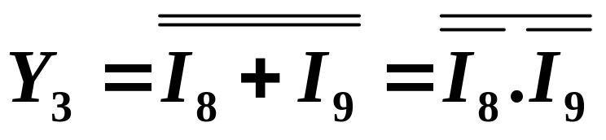
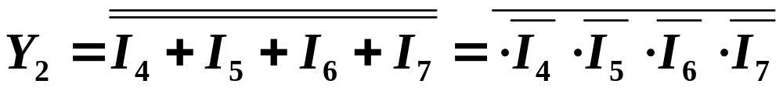
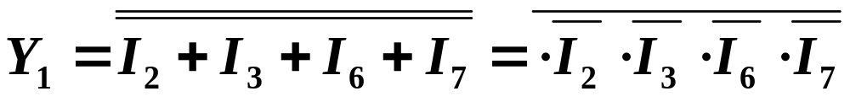

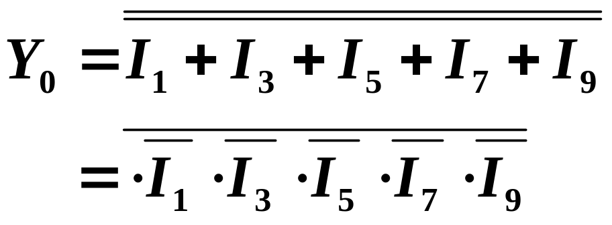
法二：

Slide 20
+5V
1KΩ×10
&
Y₃
&
Y₂
&
Y₁
&
Y₀
I₀
I₁
I₂
I₃
I₄
I₅
I₆
I₇
I₈
I₉
S₀
S₁
S₂
S₃
S₄
S₅
S₆
S₇
S₈
S₉
0
1
2
3
4
5
6
7
8
9
十键8421码编码器的逻辑图

Slide 21
2. 二－十进制优先编码器
当有两个或两个以上的信号同时输入编码电路，电路只能对其中一个优先级别高的信号进行编码。
即允许几个信号同时有效，但电路只对其中优先级别高的信号进行编码，而对其它优先级别低的信号不予理睬。

Slide 22
CT74LS4147 编码器功能表
输 入 (低电平有效)
输 出(8421反码)
I₉
I₈
I₇
I₆
I₅
I₄
I₃
I₂
I₁
Y₃
Y₂
Y₁
Y₀
1 1 1 1 1 1 1 1 1 1 1 1 1
0 × × × × × × × × 0 1 1 0
1 0 × × × × × × × 0 1 1 1
1 1 0 × × × × × × 1 0 0 0
1 1 1 0 × × × × × 1 0 0 1
1 1 1 1 0 × × × × 1 0 1 0
1 1 1 1 1 0 × × × 1 0 1 1
1 1 1 1 1 1 0 × × 1 1 0 0
1 1 1 1 1 1 1 0 × 1 1 0 1
1 1 1 1 1 1 1 1 0 1 1 1 0

Slide 23
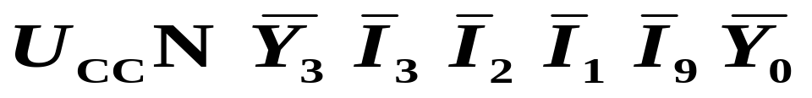
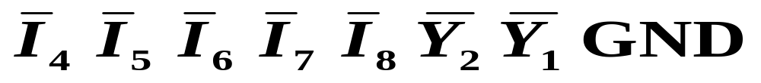
例:CT74LS147集成优先编码器(10线-4线)
16 15 14 13 12 11 10 9
CT74LS147
低电平
有效
1 2 3 4 5 6 7 8
T4147引脚图

Slide 24
20.9 译码器和数字显示
译码是编码的反过程，它是将代码的组合译成一个特定的输出信号。
20.9.1 二进制译码器
高低电平信号
二进制代码
译码器

Slide 25
例：三位二进制译码器（输出高电平有效）
状 态 表
输 入
输 出
A B C
Y₀ Y₁ Y₂ Y₃ Y₄ Y₅ Y₆ Y₇
0 0 0 1 0 0 0 0 0 0 0
0 0 1 0 1 0 0 0 0 0 0
0 1 0 0 0 1 0 0 0 0 0
0 1 1 0 0 0 1 0 0 0 0
1 0 0 0 0 0 0 1 0 0 0
1 0 1 0 0 0 0 0 1 0 0
1 1 0 0 0 0 0 0 0 1 0
1 1 1 0 0 0 0 0 0 0 1

Slide 26
写出逻辑表达式
Y₀=A B C
Y₁=A B C
Y₂=A B C
Y₃=A B C
Y₄=A BC
Y₅=A B C
Y₆=A B C
Y₇=A B C
译码器----最小项产生器

Slide 27
逻辑图
Y₀
Y₁
Y₂
Y₃
Y₄
Y₅
Y₆
Y₇
0
0
0
1
0
0
0
0
&
&
&
&
&
&
&
&
A
A
B
B
C
C
1 0 0
1
1
1
0 1 1
A
B
C

Slide 28










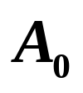

例：利用译码器分时将采样数据送入计算机
总线
三态门
三态门
三态门
三态门
A
B
C
D
译码器工作
2-4线译码器

Slide 29
工作原理：(以A₁A₀= 00为例)
脱离总线
总线
总线
数据
三态门
三态门
三态门
三态门
A
B
C
D
0
全为“1”
0
2-4线译码器
0
译码器工作

Slide 30
1S
1
16
+U_{CC}
S
1
&
Y₀
1A₀
2
15
2S
1A₁
3
14
2A₀
&
Y₁
1Y₀
4
13
2A₁
A₀
CT74LS139
1
1
1Y₁
5
12
1Y₀
&
Y₂
1Y₂
6
11
2Y₁
1Y₃
7
10
2Y₂
A₁
1
1
&
GND
8
9
2Y₃
Y₃
(a)
(b)
CT74LS139型译码器
双 2/4 线译码器
(a) 外引线排列图；(b) 逻辑图
A₀、A₁是输入端
Y₀~Y₃是输出端
S 是使能端

Slide 31
CT74LS139型译码器
139功能表
双 2/4 线译码器
输 入
输 出
S
A₁
A₀
Y₃
Y₂
Y₁
Y₀
A₀、A₁是输入端
1
×
×
1
1
1
1
Y₀~Y₃是输出端
0
0
0
1
1
1
0
0
0
1
1
0
S 是使能端
1
1
0
1
0
1
0
1
1
S = 0时译码器工作
0
1
1
0
1
1
1
输出低电平有效

Slide 32

0 × × × × 1 1 1 1 1 1 1 1
× 1 × × × 1 1 1 1 1 1 1 1
1 0 0 0 0 0 1 1 1 1 1 1 1
1 0 0 0 1 1 0 1 1 1 1 1 1
1 0 0 1 0 1 1 0 1 1 1 1 1
1 0 0 1 1 1 1 1 0 1 1 1 1
1 0 1 0 0 1 1 1 1 0 1 1 1
1 0 1 0 1 1 1 1 1 1 0 1 1
0 1 1 0 1 1 1 1 1 1 0 1
1 0 1 1 1 1 1 1 1 1 1 1 0
74LS138 （3/8译码器）
A₂ A₁ A₀
ST_{A}
ST_{B}
ST_{C}

Slide 33
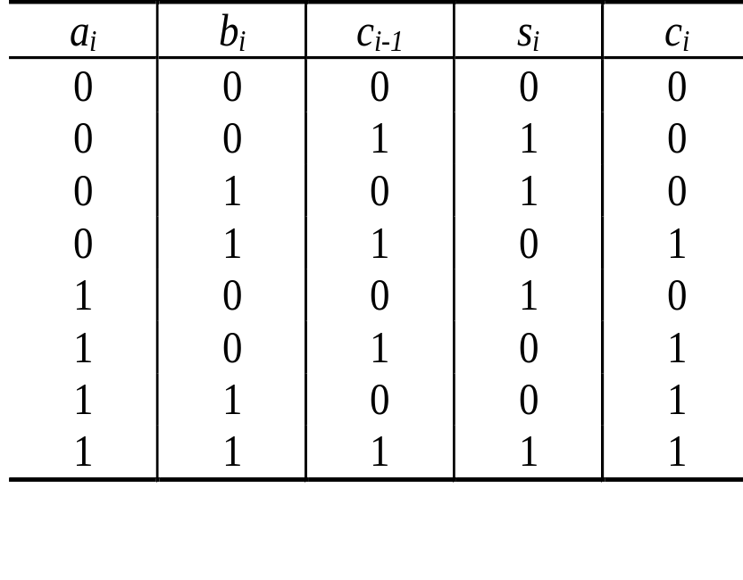
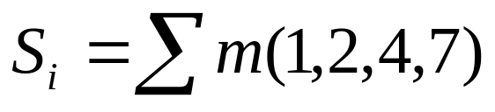
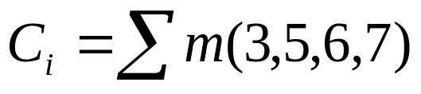
例：用译码器实现逻辑函数
依据 函数可展成标准与或式，即部分最小项之和。
译码器是最小项输出器，能产生全部最小项。
方法 把对应函数所含最小项的译码器的输出
相与非（低电平输出）或者相或（高电平输出）
即可得到相应的逻辑函数。
举例：用74LS138实现一位全加器。

Slide 34
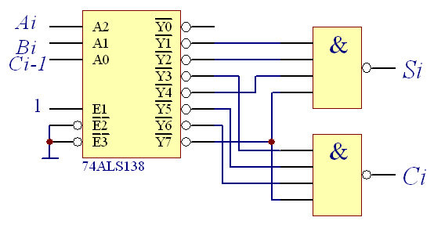
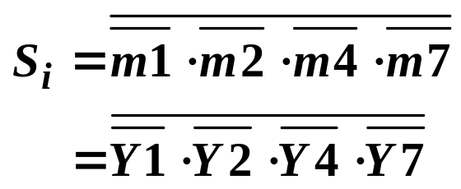
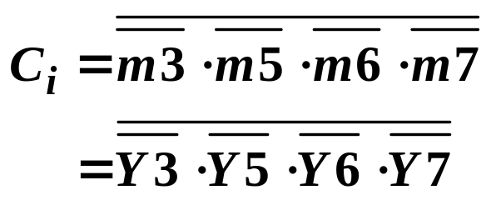

Slide 35
20.9.2 二-十进制显示译码器
在数字电路中，常常需要把运算结果用十进制 数显示出来，这就要用显示译码器。
二
十进制代码
译码器
驱动器
显示器

Slide 36
1. 半导体数码管
由七段发光二极管构成
a
a
例：
a
共阴极接法
b
b
a b c d e f g
f
b
f
f
g
g
g
0 1 1 0 0 0 0
c
c
e
c
e
e
1 1 0 1 1 0 1
d
d
d
高电平时发光
+
低电平时发光
a
b
c
d
e
f
g
a
b
c
d
e
f
g
共阴极接法
共阳极接法

Slide 37
2. 七段译码显示器
二
十进制代码
1
a
Q₀
1
1
译码器
b
4位
Q₁
0
1
c
7个
1
d
0
Q₂
0
e
1
Q₃
1
f
1
g
(共阴极)

Slide 38

七段显示译码器状态表
输 入
输 出
显示数码
Q₃ Q₂ Q₁ Q₀
a b c d e f g
a
0 0 0 0 1 1 1 1 1 1 0 0
f
b
0 0 0 1 0 1 1 0 0 0 0 1
g
0 0 1 0 1 1 0 1 1 0 1 2
e
c
0 0 1 1 1 1 1 1 0 0 1 3
d
0 1 0 0 0 1 1 0 0 1 1 4
0 1 0 1 1 0 1 1 0 1 1 5
0 1 1 0 1 0 1 1 1 1 1 6
0 1 1 1 1 1 1 0 0 0 0 7
1 0 0 0 1 1 1 1 1 1 1 8
1 0 0 1 1 1 1 1 0 1 1 9

Slide 39
+5V
LT
A₁
1
16
+U_{CC}
a
A₂
2
15
a
RBI
BI
b
LT
3
14
b
来
A₃
自
c
BI
4
13
c
A₂
CT 74LS247
计
d
RBI
5
12
d
A₁
CT74LS247
数
e
A₃
6
11
e
器
A₀
A₀
f
7
10
f
g
GND
8
9
g
BS204
动画
510Ω×7
CT74LS247型译码
器的外引线排列图
七段译码器和数码管的连接图

Slide 40
△20.10 数据分配器和数据选择器
在数字电路中，当需要进行远距离多路数字
传输时，为了减少传输线的数目，发送端常通过
一条公共传输线，用多路选择器分时发送数据到
接收端，接收端利用多路分配器分时将数据分配
给各路接收端，其原理如图所示。
数据分
配控制
A₀
A₁
A₁
A₀
数据选
择控制
发送端
D₃
D₃
Y
I
接收端
D₂
D₂
D₁
D₁
传输线
D₀
D₀
多路选择器
S
使能端
S
多路分配器

Slide 41
20.10.1 数据分配器
将一个数据分时分送到多个输出端输出。
A₁
A₀
确定将信号送到哪个输出端
控制信号
数据输入
Y₃
D
Y₂
数据输出端
Y₁
Y₀
使能端
S
确定芯片是否工作

Slide 42
数据分配器的功能表
使能
控 制
输 出
S
A₁
A₀
Y₃ Y₂ Y₁ Y₀
1
×
×
0
0
0
0
0
0
0
0
0
0
D
0
0
1
0
0
D
0
0
1
0
0
D
0
0
0
1
1
D
0
0
0

Slide 43
20.10.2 数据选择器
从多路数据中选择其中所需要的一路数据输出。
例：四选一数据选择器
A₀
A₁
控制信号
输入数据
D₃
输出数据
D₂
W
D₁
D₀
使能端
S

Slide 44
1
1
A₀
“与”门被封锁，选择器不工作。
A₁
1
1
&
0
D₃
&
0
D₂
Y
>1
0
&
0
D₁
D₀
&
0
1
0
1
S
CT74LS153型4选1数据选择器

Slide 45
0
1
1
1
0
由控制端决定选择哪一路数据输出。
A₀
0
1
1
1
0
A₁
&
0
D₃
&
0
D₂
Y
>1
D₀
&
0
D₁
D₀
&
D₀
0
1
“与”门打开，选择器工作。
1
S
选中
CT74LS153型4选1数据选择器

Slide 46
由逻辑图写出逻辑表达式
CT74LS153功能表
U_{CC}
2S
A₀
2D₃
2D₂
2D₁
2D₀
2W
使能
选 通
输出
16
15
14
13
12
11
10
9
S
A₁
A₀
Y
1
×
×
CT74LS153
0
0
0
0
D₀
(双4选1)
0
0
1
D₁
0
1
0
D₂
1
2
3
4
5
6
7
8
1S
A₁
1D₃
1D₂
1D₁
1D₀
1W
地
0
1
1
D₃
多路选择器广泛应用于多路模拟量的采集及 A/D 转换器中。

Slide 47
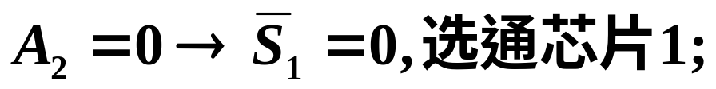
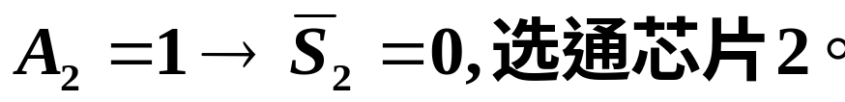
用CT74LS153多路选择器选择8路信号
U_{CC}
2S
A₀
2D₃
2D₂
2D₁
2D₀
2W
16
15
14
13
12
11
10
9
CT74LS153
≥1
(双4选1)
Y
1
1
2
3
4
5
6
7
8
1S
A₁
1D₃
1D₂
1D₁
1D₀
1W
地
A₂
A₁
A₀
若A₂A₁A₀=010, 输出选中1D₂路的数据信号。

Slide 48
CT74LS151功能表
Y
选通
选 择
输出
A2
A₂
A₁
A₀
CT74LS151
S
Y
A1
×
×
×
A0
S
D₇
D₆
D₅
D₄
D₃
D₂
D₁
D₀
1
0
0
0
0
0
D₀
0
0
0
1
D₁
0
0
1
0
D₂
0
0
1
1
D₃
A₁A₀
00 01 11 10
0
1
0
A₂
0
D₄
01
D0 D1 D3 D2
D4 D5 D7 D6
0
1
0
1
D₅
0
1
1
0
D₆
0
1
1
1
D₇

Slide 49
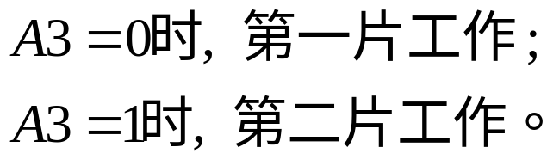
用2片CT74LS151型8选1数据选择器构成具有
16选1功能的数据选择器
≥1
Y
Y₁
Y₃
A₂
A₂
A₁
A₁
A₀
(1)
A₀
(2)
S
D₇
D₆
...
D₁
D₀
S
D₁₅
D₁₄
...
D₉
D₈
A2
A1
A0
A3
1
D₇
D₆
...
D₁
D₀
D₁₅
D₁₄
...
D₉
D₈
16选1数据选择器

Slide 50
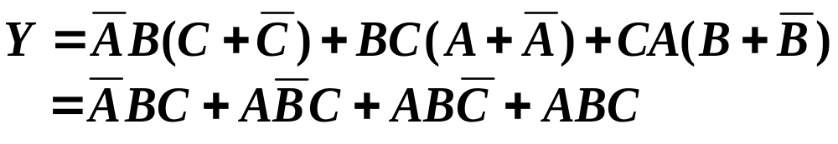
例:
用CT74LS151型8选1数据选择器实现逻辑函数式 Y=AB+BC+CA
解：将逻辑函数式用最小项表示
BC
00 01 11 10
A₁A₀
00 01 11 10
A
A₂
01
1
1 1 1
01
D0 D1 D3 D2
D4 D5 D7 D6

Slide 51
CT74LS151功能表
将输入变量A、B、C分别对应地接到数据选择器的选择端 A₂ 、A₁ 、 A₀。由状态表可知, 将数据输入端D₃ 、D₅ 、 D₆ 、 D₇ 接“1”,其余输入端接“0”,即可实现输出Y, 如图所示。。
选通
选 择
输出
S
A₂
A₁
A₀
Y
1
×
×
×
0
0
0
0
0
D₀
0
0
0
1
D₁
0
0
1
0
D₂
Y
0
0
1
1
D₃
A
0
1
0
0
D₄
CT74LS151
B
0
1
0
1
D₅
C
S
D₇
D₆
D₅
D₄
D₃
D₂
D₁
D₀
0
1
1
0
D₆
0
1
1
1
D₇
“1”

Slide 52
20.11 应用举例
20.11.1 交通信号灯故障检测电路
交通信号灯在正常情况下，红灯(R)亮——停车，
黄灯(Y)亮——准备，绿灯(G)亮——通行。正常时，只有一个灯亮。如果灯全不亮或全亮或两个灯同时亮，都是故障。
解：
输入信号三个，输出信号一个
灯亮 —“1”表示，灯灭 —“0”表示，
故障 —“1”表示，正常 —“0”表示，

Slide 53
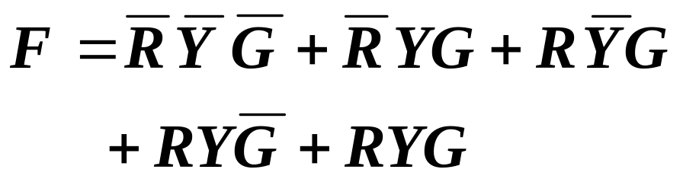
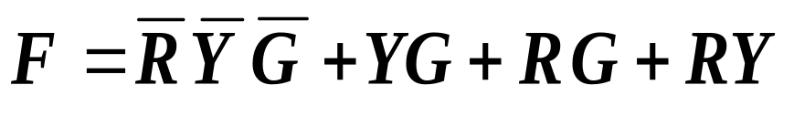
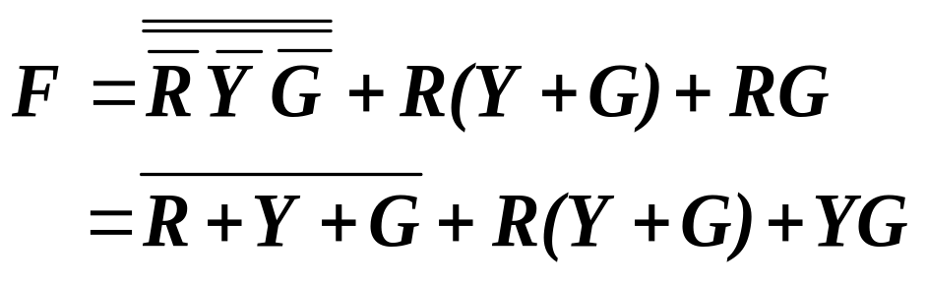
(1) 列逻辑状态表
R Y G F
(2) 写出逻辑表达式
0 0 0 1
0 0 1 0
0 1 0 0
0 1 1 1
(3) 化简可得:
1 0 0 0
1 0 1 1
1 1 0 1
为减少所用门数,将上式变换为:
1 1 1 1

Slide 54
(4) 画逻辑图
U_{CC}
R
&
KA
Y
KA
>1
F
>1
>1
>1
&
G
发生故障时，F=1，晶体管导通, 继电器KA通电，其触点闭合, 故障指示灯亮。

Slide 55
作业
20.2.5
20.5.9(3)、(4)
20.5.11
20.5.12(3)、(4)、(5)
20.5.14(2)、(4)、(5)
20.6.9
20.6.17
20.6.18
20.6.20
20.6.24

